Slide 1

LEMBAGA KONSULTASI DAN BANTUAN HUKUM STHM (LKBH STHM)
DIGITALISASI LAYANAN LKBH STHM
Transformasi Layanan Bantuan Hukum Terpadu Menjangkau Seluruh Wilayah Indonesia
TIM PENGEMBANG:
Sayyid Ashhabussunan
Project Manager
Sulthan Dhiyaul Barts H.
Business Analyst
Aditya Maulana Ardiansyah
Backend Developer
Muhammad Roihan
UI/UX Designer

Slide 2
TIM PENGEMBANG SISTEM
PROJECT MANAGER
BUSINESS ANALYST
BACKEND DEVELOPER
UI/UX DESIGNER
Sayyid Ashhabussunan
Sulthan Dhiyaul Barts H.
Aditya Maulana Ardiansyah
Muhammad Roihan
• Memimpin koordinasi dan perencanaan proyek
• Pengawasan timeline, target, dan rilis sistem
• Penghubung utama pengembang dengan pihak STHM
• Analisis proses bisnis bantuan hukum STHM
• Perumusan kebutuhan fitur dan alur 7 role pengguna
• Menyusun spesifikasi fungsional sistem
• Membangun arsitektur server, REST API, dan database
• Implementasi PostgreSQL, Prisma ORM, & Custom JWT
• Proteksi keamanan dan hak akses 3 lapis
• Perancangan antarmuka bertema hukum militer
• Desain navigasi responsif (Top Navbar)
• Prototyping tampilan dashboard untuk seluruh role
LKBH STHM DITKUMAD • Platform Bantuan Hukum Digital Nasional

Slide 3
URGENSI DIGITALISASI LKBH STHM
FAKTA UTAMA
LKBH STHM HANYA ADA 1 DI INDONESIA (BERKEDUDUKAN DI JAKARTA)
Sementara prajurit TNI, purnawirawan, keluarga besar TNI, dan masyarakat pencari keadilan tersebar di 38 provinsi di seluruh Indonesia.
Jangkauan Seluruh Indonesia
Pelayanan 4 Lingkup Peradilan
Bantuan Pro Bono & Berkas Dossier
Menghapus kendala jarak fisik. Prajurit di pos perbatasan, daerah operasi, dan pulau terluar kini bisa berkonsultasi hukum langsung secara online tanpa harus datang ke Jakarta.
Kekhususan hukum militer: melayani perkara di Peradilan Militer (Pidana & Tata Usaha Militer), Peradilan Umum (Pidana/Perdata), PTUN, dan Peradilan Agama.
Verifikasi syarat digital (KTP & SKTM) secara transparan. Seluruh berkas perkara tersimpan aman dalam arsip digital (Dossier) yang terenkripsi dan terlindungi.
LKBH STHM DITKUMAD • Platform Bantuan Hukum Digital Nasional

Slide 4
ALUR PROSES PENANGANAN KASUS (7 TAHAPAN)
01
KLIEN
02
SEKRETARIS
03
TIM LKBH
04
KETUA STHM
Pengajuan Kasus
Verifikasi Berkas
Gelar Kasus
Penerbitan Legal Opinion
▶
▶
▶
Klien mengisi form online dan mengunggah dokumen bukti perkara / SKTM.
Pemeriksaan keabsahan dokumen dan registrasi berkas di buku induk.
Bedah perkara, analisis yuridis, dan perumusan pokok permasalahan.
Pengkajian pimpinan dan penerbitan Legal Opinion resmi STHM.
▼
05
KEPALA LKBH
06
LITIGASI & NON-LITIGASI
07
LKBH & LPPM
Penugasan Tim
Penanganan Hukum
Penyelesaian & Arsip LPPM
▶
▶
Penerbitan Surat Perintah Tugas dan Surat Kuasa Khusus advokat.
Litigasi (Peradilan Militer, Umum, PTUN, Agama) & Non-Litigasi (Mediasi/LO).
Penyerahan hasil advokasi, pengarsipan dossier inkracht, & sinkronisasi LPPM.
PENGAJUAN ➔ VERIFIKASI ➔ GELAR KASUS ➔ LEGAL OPINION ➔ PENUGASAN ➔ PENANGANAN ➔ SELESAI & LPPM
LKBH STHM DITKUMAD • Platform Bantuan Hukum Digital Nasional

Slide 5
TEKNOLOGI YANG DIGUNAKAN
Node.js & Next.js
Framework aplikasi web utama dan runtime server performa tinggi.
React.js
Pembangunan antarmuka pengguna interaktif dan responsif.
Kotlin
Pengembangan native aplikasi Android untuk kemudahan akses mobile.
PostgreSQL & Prisma
Database relasional yang aman untuk menyimpan seluruh data perkara.
REST API
Standar komunikasi data yang menghubungkan web, mobile, dan server.
Laragon
Lingkungan pengembangan lokal yang stabil dan cepat.
Docker & NGINX
Kontainerisasi aplikasi dan reverse proxy untuk performa server.
Cloudflare & MFA
Keamanan jaringan anti-DDoS dan proteksi login ganda (MFA).
LKBH STHM DITKUMAD • Platform Bantuan Hukum Digital Nasional

Slide 6
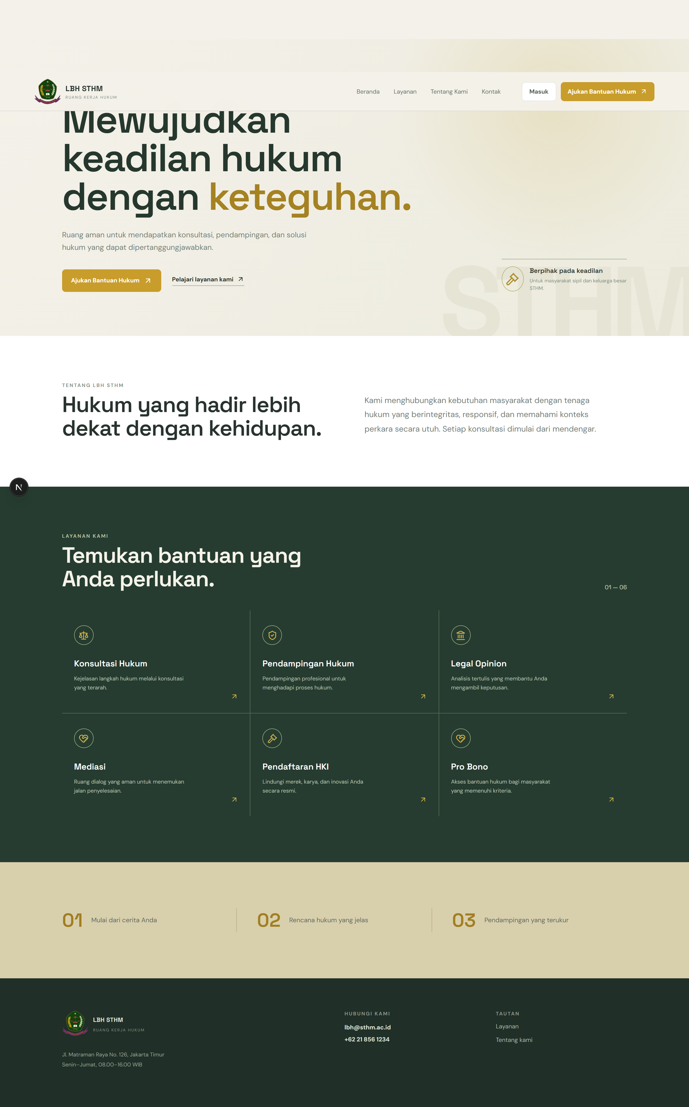
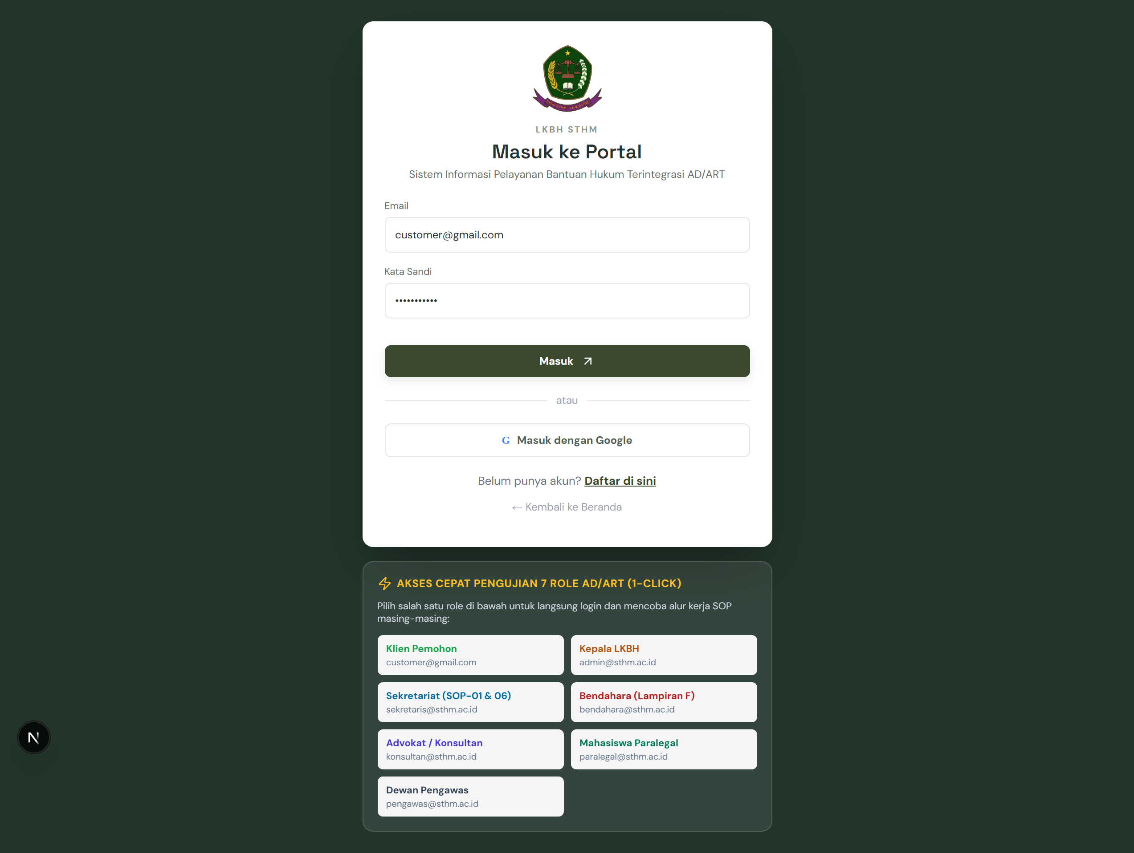
MOCKUP: LANDING PAGE & PORTAL LKBH STHM
LANDING PAGE RESMI LKBH STHM
PORTAL LAYANAN BANTUAN HUKUM LKBH
Keterangan: Tampilan halaman depan informasi resmi LKBH STHM dan portal akses menu konsultasi.
LKBH STHM DITKUMAD • Platform Bantuan Hukum Digital Nasional

Slide 7
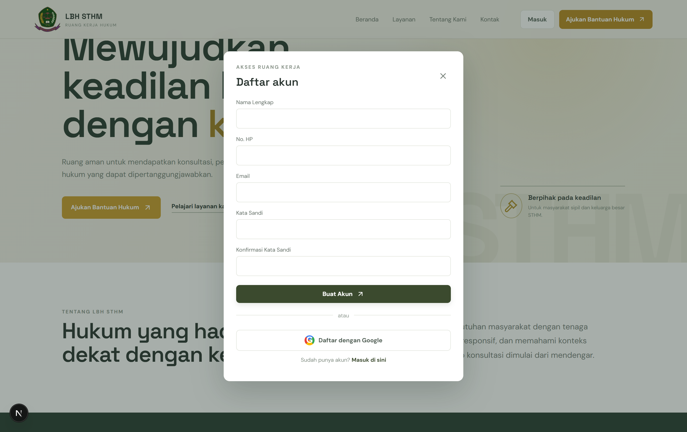
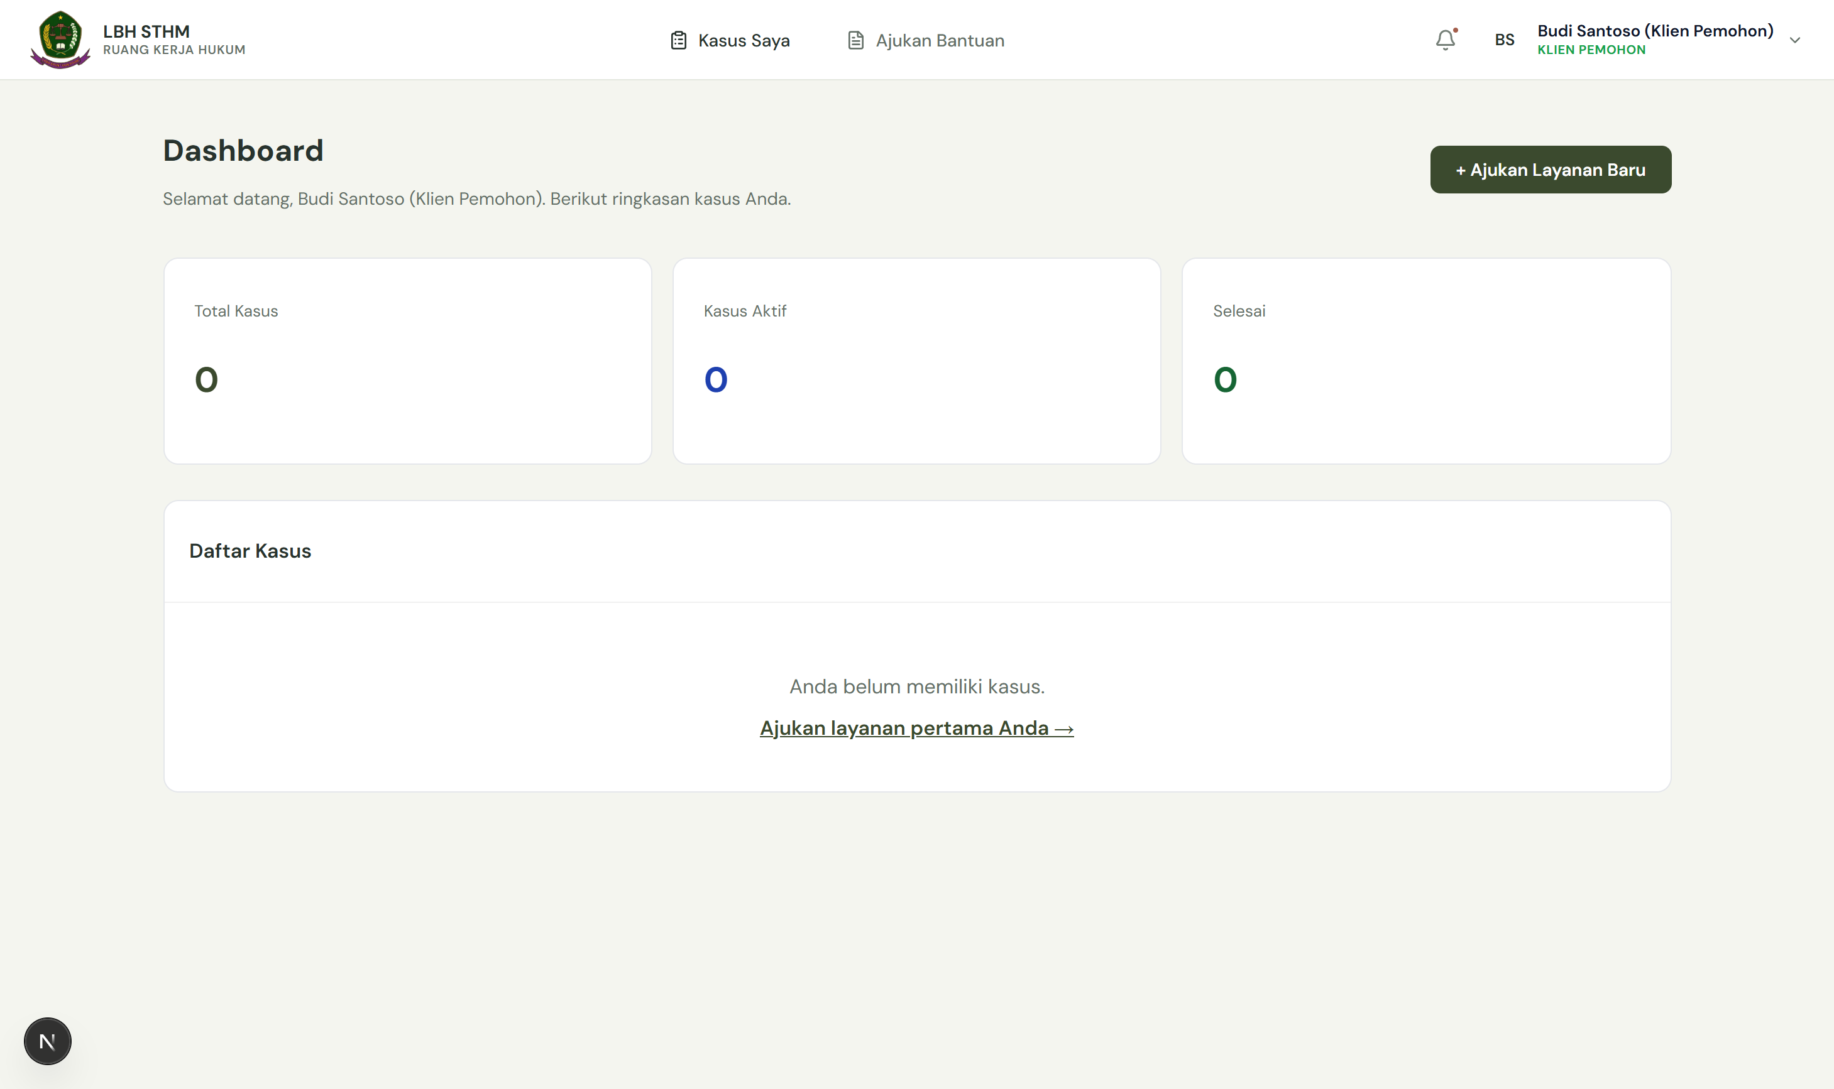
MOCKUP: REGISTRASI & ROLE CUSTOMER (KLIEN)
HALAMAN PENDAFTARAN / REGISTRASI KLIEN
DASHBOARD KLIEN (TRACKING STATUS KASUS)
Keterangan: Formulir pendaftaran akun pencari keadilan dan dashboard pemantauan kasus secara real-time.
LKBH STHM DITKUMAD • Platform Bantuan Hukum Digital Nasional

Slide 8
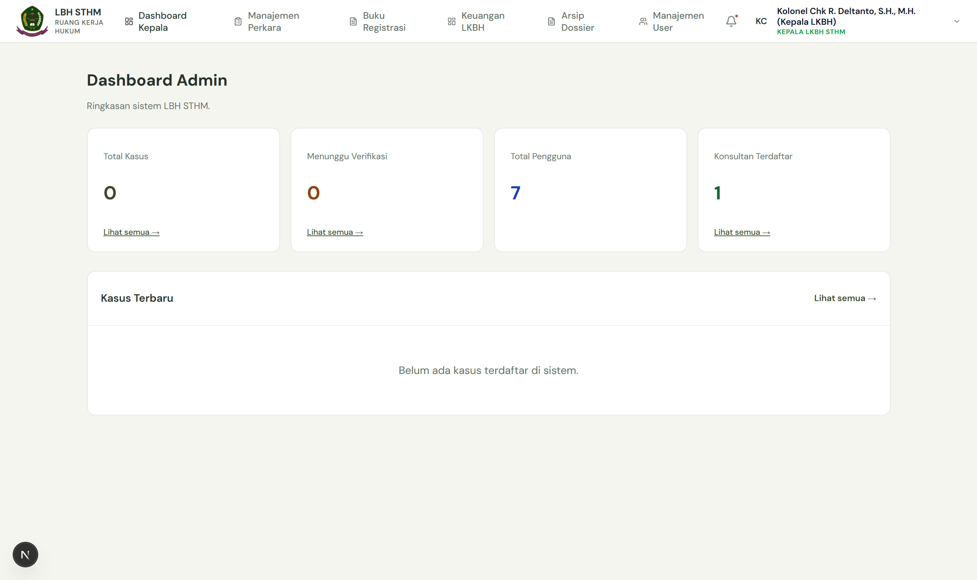
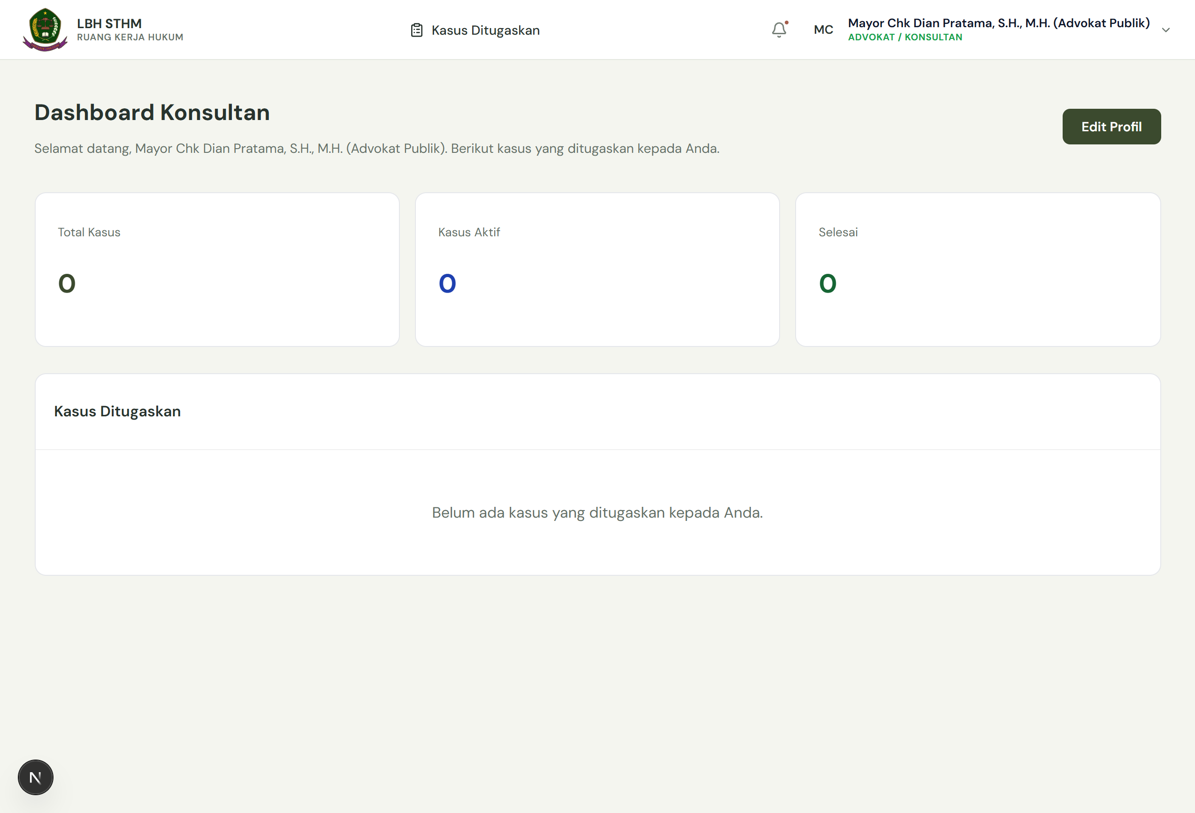
MOCKUP: ROLE ADMIN & ROLE KONSULTAN HUKUM
DASHBOARD ROLE ADMINISTRATOR
DASHBOARD ROLE KONSULTAN (ADVOKAT)
Keterangan: Admin mengelola verifikasi perkara dan penugasan; Konsultan/Advokat menangani perkara yang ditugaskan.
LKBH STHM DITKUMAD • Platform Bantuan Hukum Digital Nasional

Slide 9
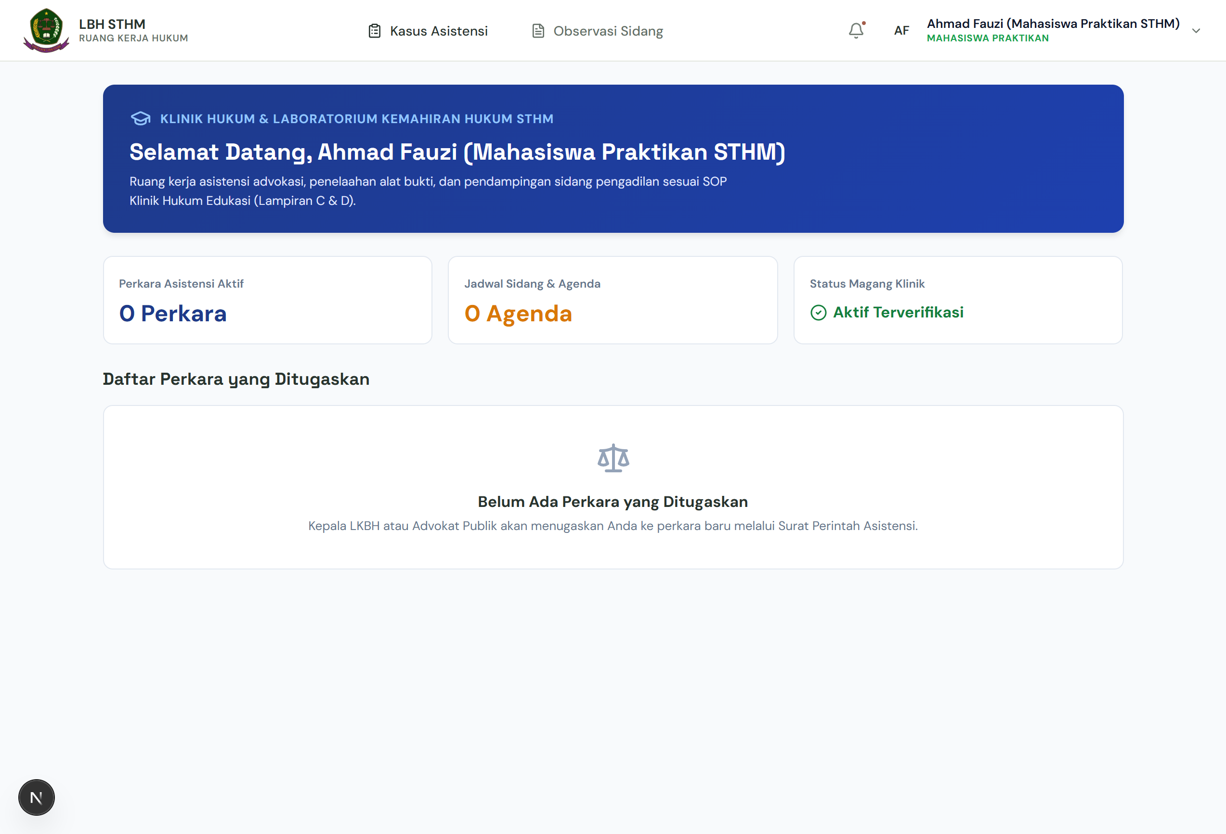
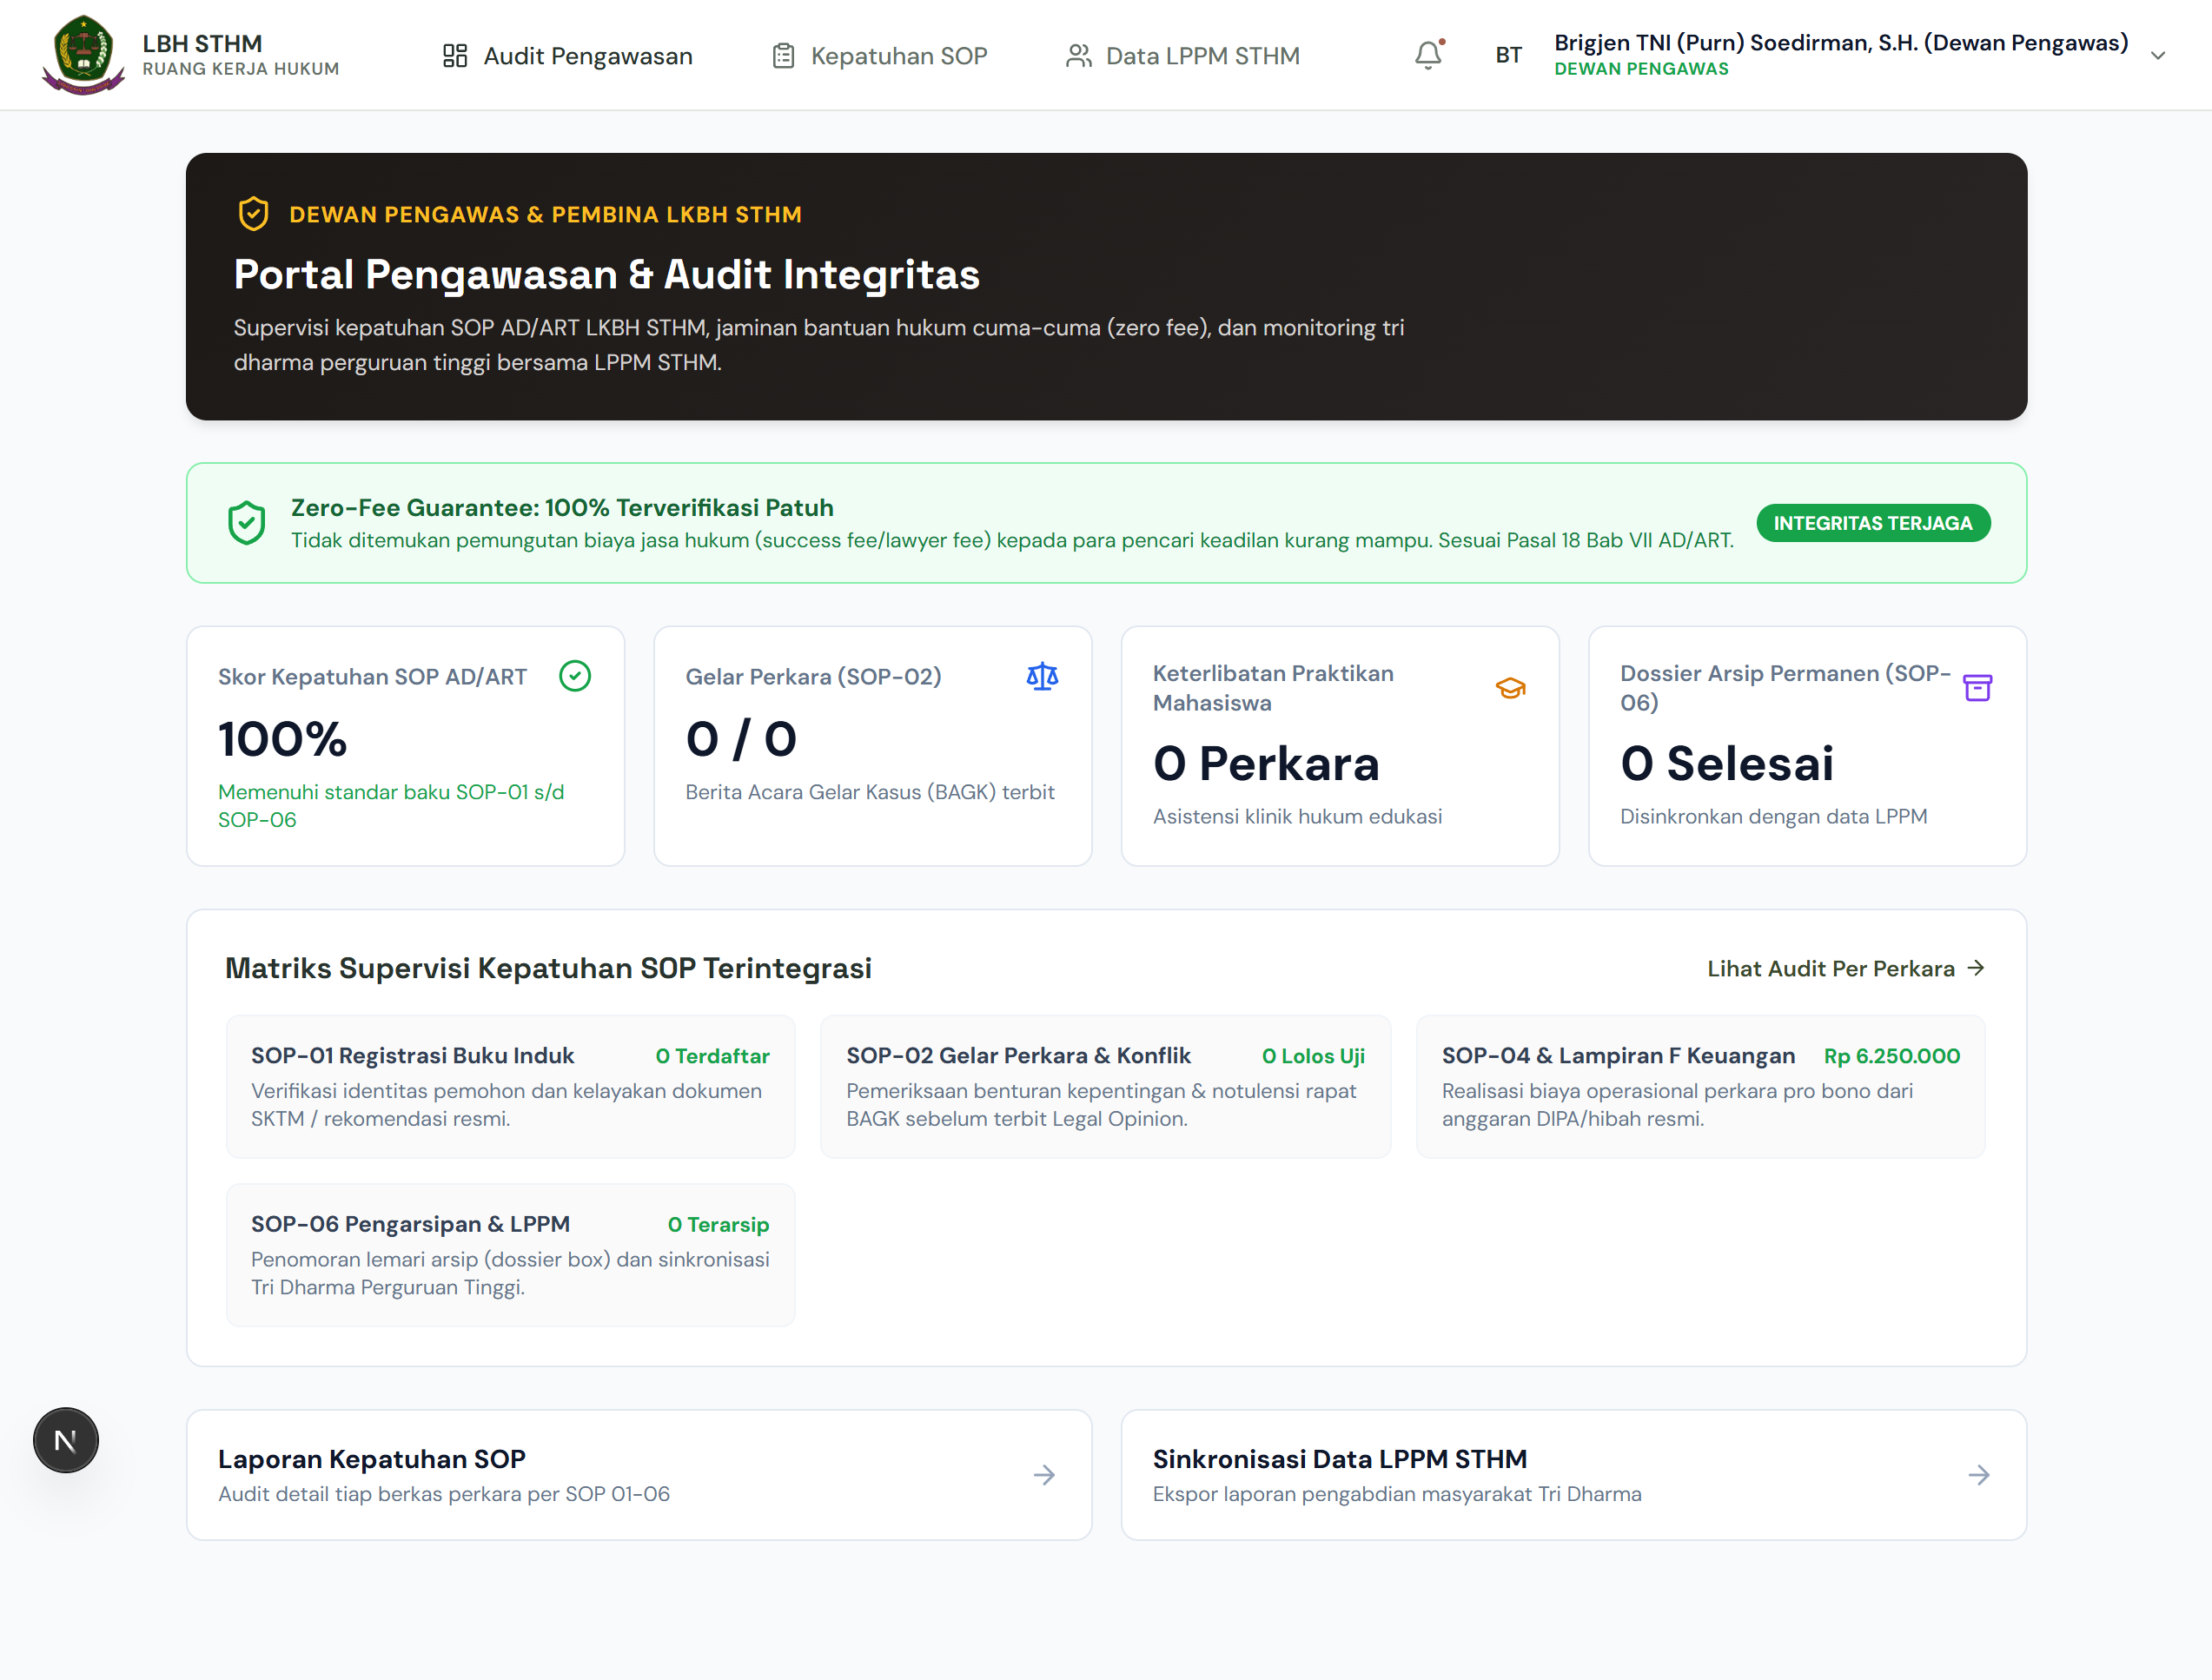
MOCKUP: ROLE PARALEGAL & ROLE PENGAWAS
DASHBOARD ROLE PARALEGAL
DASHBOARD ROLE PENGAWAS
Keterangan: Paralegal membantu verifikasi berkas permohonan; Pengawas memonitor transparansi dan kepatuhan SOP.
LKBH STHM DITKUMAD • Platform Bantuan Hukum Digital Nasional

Slide 10
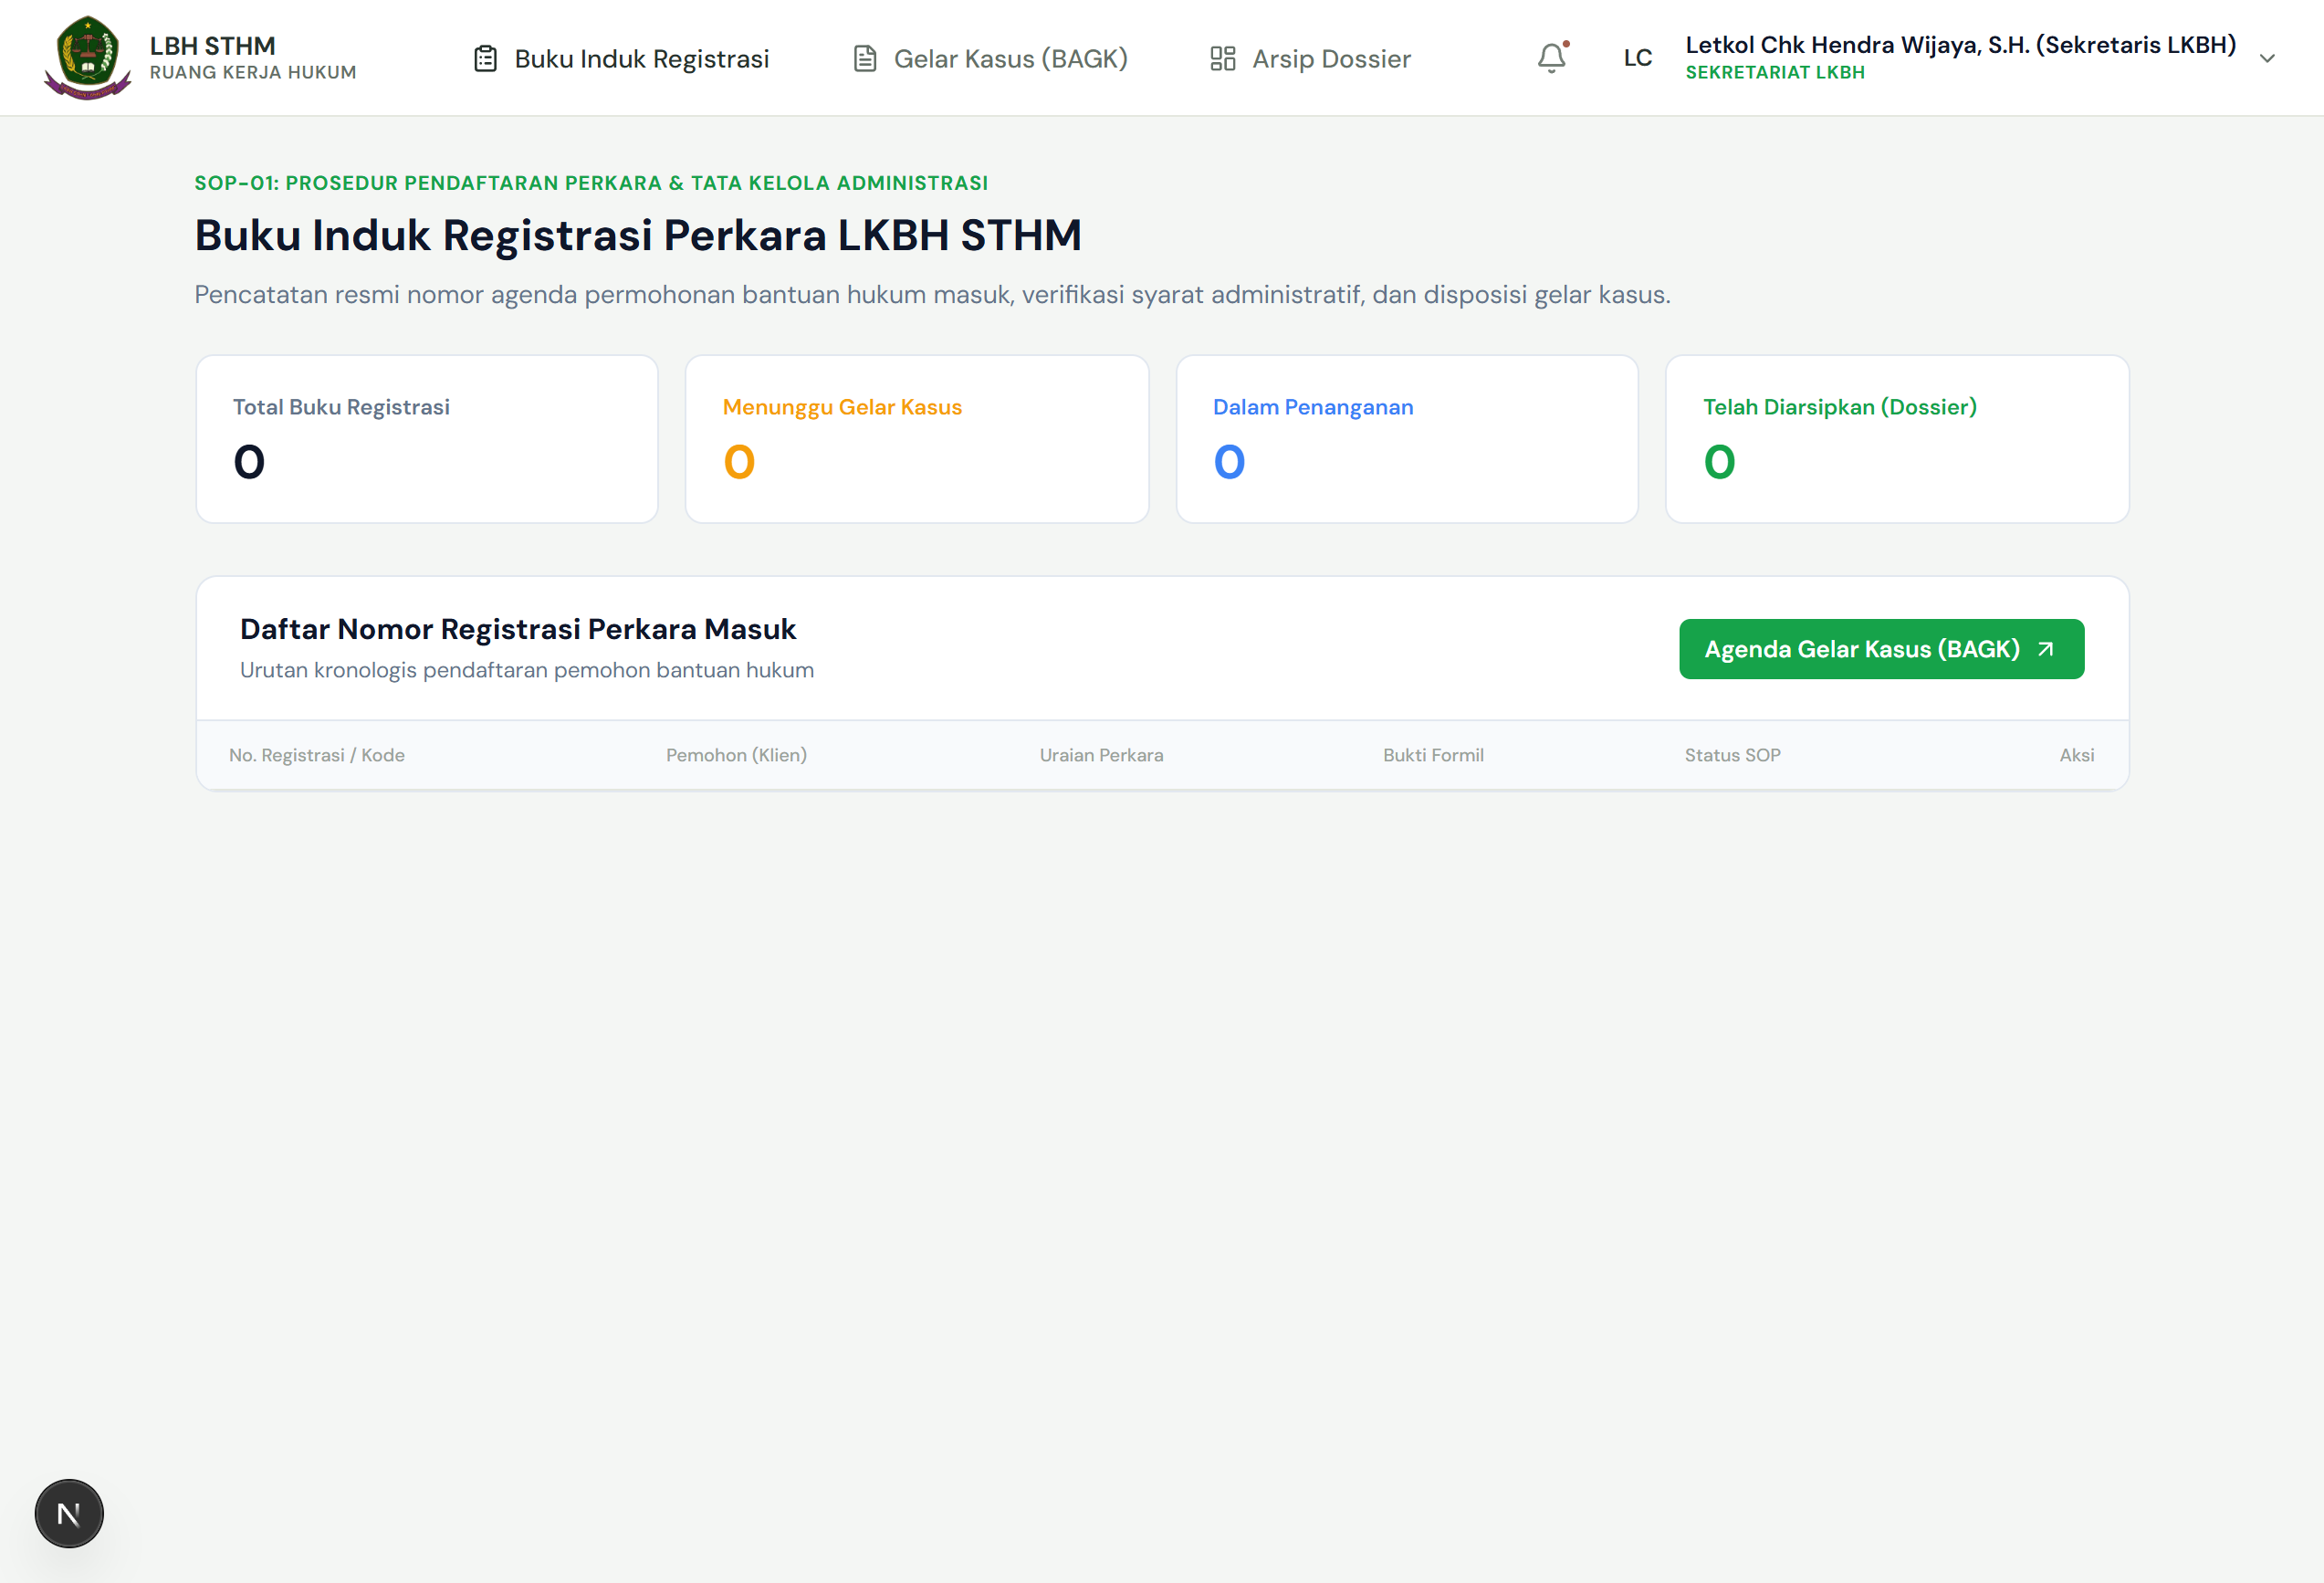
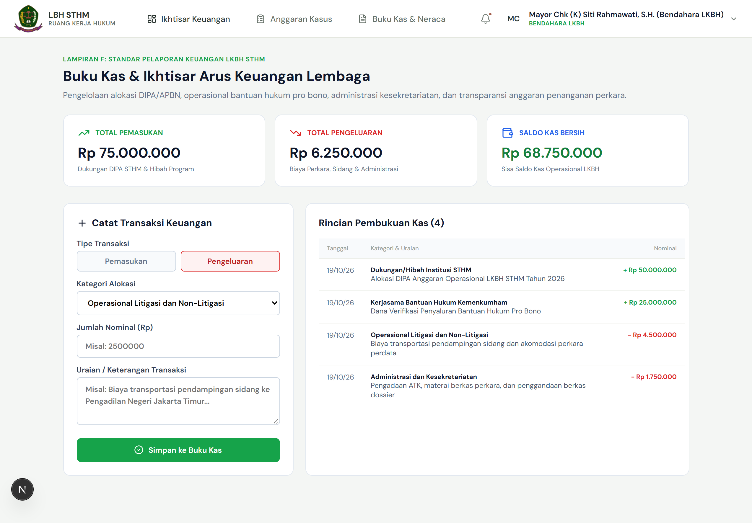
MOCKUP: ROLE SEKRETARIS & ROLE BENDAHARA
DASHBOARD ROLE SEKRETARIS
DASHBOARD ROLE BENDAHARA
Keterangan: Sekretaris mengelola administrasi surat & naskah dinas; Bendahara mencatat kas dan anggaran operasional.
LKBH STHM DITKUMAD • Platform Bantuan Hukum Digital Nasional

Slide 11
"VIYATA WIRA CASANA"
Menegakkan Hukum dan Keadilan Secara Bijaksana, Profesional, serta Tanpa Pamrih
TERIMA KASIH
SESI TANYA JAWAB (Q & A)
Lembaga Konsultasi dan Bantuan Hukum Sekolah Tinggi Hukum Militer (LKBH STHM)
Direktorat Hukum Angkatan Darat (Ditkumad) • Jakarta

